Slide 1
Robot Arm Kinematics （ロボットアームの運動学）
Keitaro Naruse, UoA
（成瀬継太郎，会津大）

Slide 2
Forward Kinematics（順運動学）
Forward kinematics problem（順運動学問題）
Given: Controllable variables（制御値）, e.g. joint angles（関節角度）
Find: Controlled states（状態値）, e.g. a hand position（手先位置）
We can find a series robot arm forward kinematics solution easily
（直列ロボットアームでは簡単に計算することができる）

Slide 3
Inverse Kinematics（逆運動学）
Inverse kinematics problem（逆運動学問題）
Given: Controlled states（状態値）, e.g. a hand position（手先位置）
Find: Controllable variables（制御値）, e.g. joint angles（関節角度）
We cannot find a direct solution in general case
（逆運動学の解法は一般的に困難）

Slide 4
Consider Angular and Translational Velocity（回転速度の並進速度を考えると）
Consider a time derivative of x and y, i.e, velocity
（xとyの時間微分，すなわち速度を考える）
We can have a relation between angular velocity of joint angles and translational velocity of a hand
（関節角速度と手先の並進速度の関係が得られる）

Slide 5
Numerical Inverse Kinematics Solution（数値的な逆運動学解法）
Consider a time derivative of x and y, i.e, velocity
（xとyの時間微分，すなわち速度を考える）

Slide 6
Two methods to Find Jacobian （ヤコビアンを求める二つの方法）
Differential Jacobian（微分的ヤコビアン）
Can be found by taking partial derivative of forward kinematics function by angles
（順運動学関数を関節角度で偏微分することによって求められる）
Numerical Jacobian（数値的ヤコビアン）
Can be found from forward kinematics function numerically
(順運動学関数から数値的に求める)

Slide 7
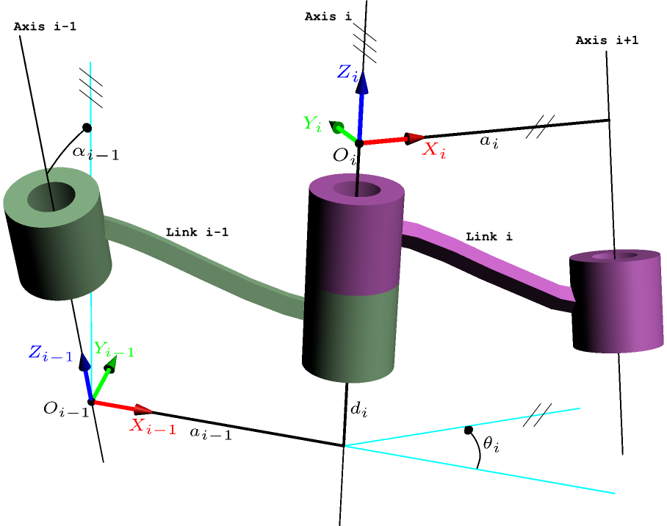
Modified Denavit–Hartenberg Convention （修正ＤＨ法）
Method for finding a forward kinematics function（順運動学関数を求める方法）
Describe link parameters in the way of DH method（DH法によりリンクパラメータを記述する）
Forward kinematics function is found as a homogeneous transformation matrix（順運動学関数が同次変換行列として求められる）

Slide 8
Modified Denavit–Hartenberg Parameters （修正ＤＨパラーメタ）
Define a local frame to each of joint（各関節に局所フレームを定義）
Z-axis is set to a joint axis（関節軸はz軸）
X-axis is set to a link direction（リンクはx軸）
Y-axis is set to perpendicular to X and Z（Ｙ軸はXとＺに垂直になるように設定）
Describe mechanical link parameter by the following four（4つのリンクパラメータ）
Length（リンク長）: a
Offset（オフセット）: d
Twist angle（ねじれ角）: α
Joint angle（関節角）: θ

Slide 9

Homogeneous Transformation Matrix （同次変換行列）
Frame transformation matrix from n to n-1 frame
（nからn-1フレームへの座標変換行列）

Slide 10
Frame Transformation（座標変換）
Translation transformation
（並進変換）
Rotational transformation
（回転変換）

Slide 11
Homogeneous Transformation Matrix （同次変換行列）
Translation and rotational transformation in a single step
（並進と回転変換を１ステップで）

Slide 12
Figure in Craig, Introduction to Robotics

Slide 13
Figure in Craig, Introduction to Robotics

Slide 14
Fiberscope Camera（内視鏡カメラのDH表）
 | α | a | d | θ
1 | 0 | 0 | 0 | θ1
2 | 90[deg] | L1 | 0 | θ2
3 | 0 | L2 | 0 | θ3
4 | 0 | L3 | 0 | θ4
5 | 0 | L4 | 0 | θ5
6 | 0 | L5 | 0 | 0

